Slide 1
HPL Benchmark : Implémentation GPU
Résultats et Analyse Comparative A100 vs H100
Partie 2 : Exécution, Résultats, Analyse
BENMALK Achraf | Projet MPNA | 2026

Slide 2
Plateforme d'exécution
Environnement
GPUs testés
Cluster HPC avec nœuds GPU NVIDIA
Conteneur : NVIDIA HPC-Benchmarks 23.10 (Singularity)
Bibliothèques : cuBLAS + NCCL
Ordonnanceur : Slurm
HPL utilise les Tensor Cores FP64 pour DGEMM
 | A100 (Ampere) | H100 (Hopper)
Partition | gpu | gpu_h100
Variante | SXM / 80 Go HBM2e | PCIe / 80 Go HBM3
Cœurs CUDA | 6 912 | 16 896
Peak FP64 | 19,5 TFLOPS | 54 TFLOPS
Configuration HPL
NB = 576 (blocs larges pour saturer les cœurs GPU — vs NB = 128-256 sur CPU)
P × Q = 2 × 1 (1 processus MPI par GPU) | BCAST = 6 (broadcast MPI)

Slide 3
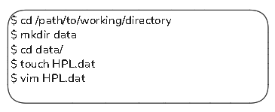


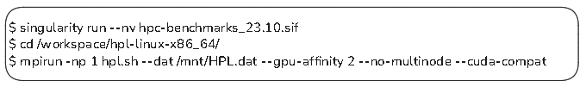
Étapes d'exécution sur GPU
1. HPL.dat
2. Singularity
3. Slurm
4. Exécution
Création du fichier de
configuration (N, NB, P×Q)
Lancement du conteneur
avec bind du répertoire
Allocation GPU via salloc
(--gres=gpu:1 ou gpu:2)
mpirun -np <X> ./hpl.sh
--dat /mnt/HPL.dat

Slide 4
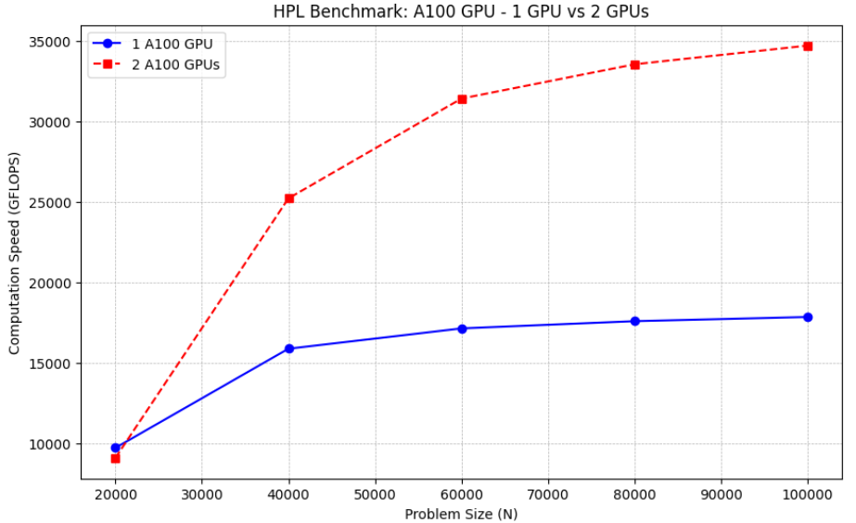
Résultats : GPU A100 (Ampere)
N | 1 GPU (GFLOPS) | 2 GPUs (GFLOPS) | Speedup
20 000 | 9 731 | 9 106 | 0,94x
40 000 | 15 890 | 25 230 | 1,59x
60 000 | 17 150 | 31 430 | 1,83x
80 000 | 17 600 | 33 560 | 1,91x
100 000 | 17 860 | 34 720 | 1,94x
Peak théorique : 19,5 TFLOPS (FP64) | Meilleur résultat : 17 860 GFLOPS | Efficacité : 91,7%
Speedup 2 GPUs : 1,95x (efficacité parallèle 97%) | Tous les tests : PASSED

Slide 5
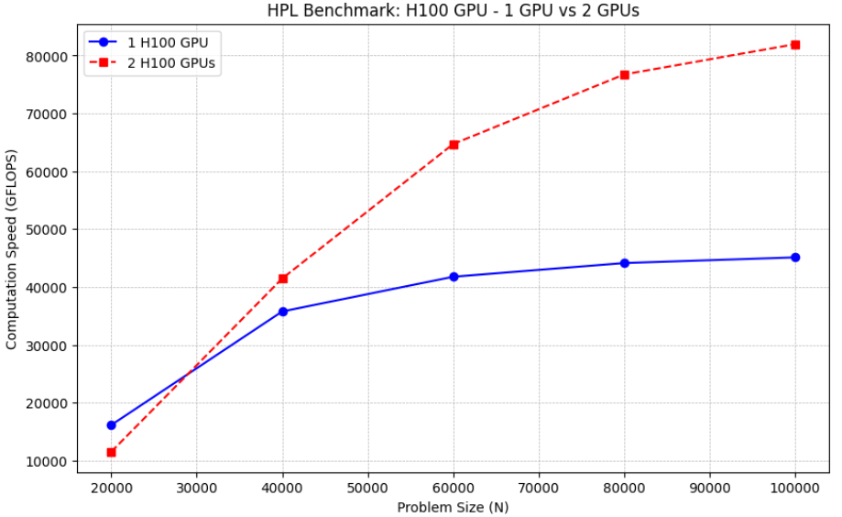
Résultats : GPU H100 (Hopper)
N | 1 GPU (GFLOPS) | 2 GPUs (GFLOPS) | Speedup
20 000 | 16 130 | 11 510 | 0,71x
40 000 | 35 760 | 41 460 | 1,16x
60 000 | 41 760 | 64 700 | 1,55x
80 000 | 44 130 | 76 730 | 1,74x
100 000 | 45 110 | 81 970 | 1,82x
Peak théorique : 54 TFLOPS (FP64) | Meilleur résultat : 45 110 GFLOPS | Efficacité : 83,4%
Speedup 2 GPUs : 1,82x (efficacité parallèle 91%) | Anomalie N=20K : 2 GPUs 28,6% plus lents que 1 !

Slide 6
Anomalie : 2 GPUs plus lents qu'un seul (N = 20 000)
GPU | 1 GPU (GFLOPS) | 2 GPUs (GFLOPS) | Dégradation
A100 | 9 731 | 9 106 | -6,4%
H100 | 16 130 | 11 510 | -28,6%
Analogie
Petit problème (N=20K) :
2 cuisiniers pour 1 petit plat
= plus de temps à se coordonner
qu'à cuisiner
Grand problème (N=100K) :
2 cuisiniers pour un banquet
= chacun est occupé à cuisiner,
la coordination est négligeable
Calcul : O(N³) Communication : O(N²)
Grand N → calcul domine → meilleure efficacité
Pourquoi ?
N = 20 000 est trop petit pour 2 GPUs
Chaque GPU reçoit une portion de matrice insuffisante
Le coût de communication inter-GPU > le gain de calcul
Plus prononcé sur H100 (-28,6%) : plus de cœurs à alimenter
Seuil de rentabilité : entre N = 20K et N = 40K

Slide 7
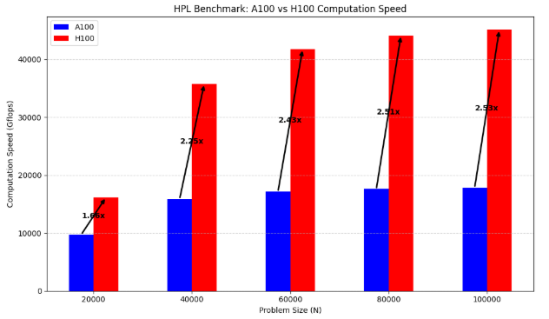
Comparaison architecturale : A100 vs H100
N | A100 | H100 | Ratio
20K | 9 731 | 16 130 | 1,66x
40K | 15 890 | 35 760 | 2,25x
60K | 17 150 | 41 760 | 2,43x
80K | 17 600 | 44 130 | 2,51x
100K | 17 860 | 45 110 | 2,53x
Ratio théorique : Peak H100 / Peak A100
= 54 / 19,5 = 2,77x
Ratio mesuré (N=100K) : 2,53x
Écart : ~9% → lié à la différence d'efficacité (83% vs 92%)

Slide 8
Synthèse de l'efficacité
Configuration | Peak TC (TFLOPS) | Meilleur (GFLOPS) | Efficacité
A100 (1 GPU) | 19,5 | 17 860 | 91,7%
H100 (1 GPU) | 54,0 | 45 110 | 83,4%
A100 (2 GPUs) | 39,0 | 34 720 | 89,0%
H100 (2 GPUs) | 108,0 | 81 970 | 75,8%
Observations clés
Toutes les configs > 80% d'efficacité
HPL est compute-bound : le calcul domine
L'efficacité diminue avec la puissance
A100 : meilleure efficacité (plus facile à saturer)
H100 : performance brute supérieure
Compromis puissance vs. efficacité
Conclusion : Plus un GPU est puissant, plus il est difficile d'exploiter 100% de sa capacité.
La taille du problème (N) et les paramètres de tuning (NB, P×Q) sont déterminants.

Slide 9
Conclusion et enseignements
1
HPL est compute-bound
Efficacités de 83-92% confirment que le calcul (DGEMM) domine
2
La taille du problème est clé
GFLOPS augmente avec N (O(N³) calcul vs O(N²) communication)
3
Le multi-GPU a un seuil
En dessous de N ≈ 20-40K, 2 GPUs sont contre-productifs
4
H100 ≈ 2,5x l'A100
Ratio mesuré (2,53x) vs ratio théorique (2,77x) — écart dû à l'efficacité
5
Efficacité vs puissance
A100 : 97% eff. parallèle / H100 : 91% — communication plus coûteuse sur GPU rapide

